Slide 1

Про стан і перспективи розвитку наукової діяльності кафедр університету
Доповідає: перший проректор, академік НААН України І.І. Ібатуллін

Slide 2
Умови розвитку наукової діяльності університету
Імплементація положень Законів України “Про освіту”, “Про вищу освіту”, “Про наукову і науково-технічну діяльність”
Підтвердження статусу національного
(23 критерії: обов'язкові – 5, порівняльні – 13, преміальні – 5)
Отримання статусу дослідницького
(15 критеріїв: обов'язкові – 4, порівняльні – 9, преміальні – 2)
Проходження державної атестації наукової діяльності
(показники оцінки потенціалу – 9,
показники оцінки результативності – 13 критеріїв)

Slide 3
Загальні показники оцінювання наукової діяльності
Фінансові показники за останні 5 років (загальний і спеціальний фонд)
Кадровий потенціал (в т.ч. молоді вчені)
Кількість статей у журналах, які індексуються Scopus, WoS
Кількість журналів ЗВО, які входять до Scopus, WoS
Обсяг коштів, спрямованих на придбання обладнання за останні 5 років
Міжнародні наукові проекти, стажування

Slide 4


Фінансування досліджень та проектна активність

Slide 5
Динаміка фінансування наукових досліджень у 2016-2018 рр.
52,5
млн. грн
25,5
млн. грн

Slide 6
Обсяги фінансування досліджень і розробок за підрозділами університету
Підрозділ (ННІ/факультет) | Фінансування у 2018 році, тис. грн |  |  | Фінансування у 2019 році, тис. грн
 | Усього | Загальний фонд | Спецфонд
Захисту рослин, Б. Та Ек. | 5613,9 | 3814,7 | 1799,2 | 2648,4
Лісового і Сад.-парк. Госп. | 2632,4 | 2119,0 | 513,4 | 2323,6
Агробіологічний | 3857,5 | 1965,8 | 1891,7 | 1759,1
Ветеринарної медицини | 1950,6 | 1914,1 | 36,5 | 2687,0
Економічний | 1154,6 | 1141,6 | 13,0 | 1141,6
Землевпорядкування | 1141,4 | 1129,0 | 12,4 | 1369,0
Енергетики, авт. І енергоз. | 1081,3 | 1080,0 | 1,3 | 1740,0
Харчових технологій | 1103,5 | 983,5 | 120,0 | 983,5
Гуманітарно-педагог. | 991,1 | 973,6 | 17,5 | 973,6
Інформаційних технолог. | 852,7 | 836,9 | 15,8 | 588,0
Механіко-технологічний | 793,7 | 793,7 | 0,0 | 585,0
Тваринництва та вБ | 508,0 | 432,0 | 76,0 | 732,0
Юридичний | 385,0 | 385,0 | 0,0 | 765,0
Аграрного менеджменту | 355,0 | 355,0 | 0,0 | 355,0
Післядипломної освіти | 200,0 | 200,0 | 0,0 | 200,0
Конструювання та диз. | 0,0 | 0,0 | 0,0 | 725,0

Slide 7
Розподіл підрозділів за обсягом фінансування досліджень

Slide 8
Наука для кафедр, 2018
Предмети, матеріали, обладнання та інвентар – 5,242 млн. грн Спеціальне обладнання – 967 тис. грн
Комп'ютерне обладнання | 1484442 грн.
Лабораторний посуд | 218155 грн.
Канцелярське приладдя | 332002 грн.
Електротехнічне обладнання | 518479 грн.
Лабораторне обладнання | 1115542 грн.
Добрива | 58539 грн.
Фотокопіювальне та поліграфічне обладнання | 215402 грн.
Хімічна продукція різна | 771170 грн.
Готові корми | 67011 грн.
Спеціальний робочий одяг | 81336 грн.
Захисне взуття | 13720 грн.
Медичне обладнання | 105178 грн.
Мікроскопи | 86394 грн.

Slide 9
ТОП-20 кафедр за фінансуванням досліджень за загальним фондом у 2018 році
№ п/п | Кафедра | Керівники НДР | Обсяг фінансу-вання, тис. грн
1 | Радіології та радіоекології, 3 НДР | Гудков І.М., Паренюк О.Ю., Шаванова К.Є. | 1008,7
2 | Технології м'ясних, рибних та морепродуктів, 3 НДР | Баль-Прилипко Л.В., Дерев'янко Л.П., Голембовська Н.В. | 983,5
3 | Екобіології та біорізноманіття, 3 НДР | Патика М.В., Патика Т.І., Клюваденко А.А. | 926,36
4 | Геодезії та картографії, 2 НДР | Ковальчук І.П., Євсюков Т.О. | 897,0
5 | Хірургії | Мазуркевич А.Й. | 850,0
6 | Автоматики та робототехнічних систем, 2 НДР | Шворов С.А., Дудник А.О. | 810,0
7 | Дендрології та лісової селекції, 2 НДР | Ковалевський С.Б., Білоус С.Ю. | 617,0
8 | Біохімії і фізіології тварин, 2 НДР | Томчук В.А., Карповський В.І. | 617,0
9 | Молекулярної біології, мікробіології та біобезпеки, 2 НДР | Стародуб М.Ф., Колодяжний О.Ю. | 592,6
10 | Інтегрованого захисту та карантину рослин, 2 НДР | Бабич А.Г., Вигера С.М. | 567,0
41 %

Slide 10
ТОП-10 кафедр за фінансуванням досліджень за спеціальним фондом у 2018 році
№ п/п | Кафедра | Керівники НДР | Обсяг фінансу-вання, тис. грн
1 | Землеробства та гербології, 9 договорів | Танчик С.П. | 1411,47
2 | Екобіотехнології та біорізноманіття, 1 договір | Патика М.В. | 1400,00
3 | Лісової таксації та лісовпорядкування, 3 договори | Білоус А.М. | 469,00
4 | Лісового менеджменту, 1 договір | Лакида П.І. | 120,00
5 | Стандартизації та сертифікації с.х. продукції, 1 договір | Сухенко В.Ю.. | 120,00
6 | Генетики, селекції і насінництва, 2 договори | Жемойда В.Л. | 106,80
7 | Екології агросфери та екологічного контролю, 1 договір | Чайка В.М. | 100,00
8 | Фітопатології, 1 договір | Крючкова Л.О. | 90,00
9 | Ентомології, 1 договір | Яковлев Р.В. | 87,20
10 | Інтегрованого захисту та карантину рослин, 1 договір | Доля М.М. | 60,00
84 %

Slide 11
Активність підрозділів у Конкурсі наукових проектів МОН, 2018
 | Подано нових проектів |  | Рекомендовані до фінансування у 2019 р.
 | І етап | ІІ етап
Разом | 84 | 45 | 15
Захисту рослин, біотехнологій та екології | 11 | 2 | -
Ветеринарної медицини | 8 | 4 | 3
ННІ енергетики, автоматики і енергозбереження | 8 | 7 | 4
ННІ лісового і садово-паркового господарства | 8 | 4 | 2
Агробіологічний | 7 | 4 | -
Механіко-технологічний | 6 | 2 | -
Гуманітарно-педагогічний | 6 | 2 | -
Конструювання та дизайну | 5 | 2 | 1
Тваринництва та ВБ | 3 | 3 | 1
Інформаційних технологій | 5 | 4 | -
Аграрного менеджменту | 3 | - | -
Економічний | 3 | 3 | -
Землевпорядкування | 2 | 1 | 1
Харчових технол. та управл. якістю продукції АПК | 1 | 1 | -
Юридичний | 2 | 2 | 1
Українська лабор. якості і безпеки продукції АПК | 2 | - | -
Український НДІ сільськогосподарської радіології | 1 | 1 | 1
ННІ післядипломної освіти | - | - | -
Боярська лісова дослідна станція | 1 | 1 | 1
НДПІ станд. і технологій екобезпечної та органічної продукції (м. Одеса) | 2 | 2 | -
Прохідний бал згідно експертизи МОН України становить: фунд. – 75, прикл. – 73
Notes:
11

Slide 12
Активність підрозділів у Конкурсі наукових проектів молодих вчених , 2018
Підрозділ | Подано нових проектів |  | Рекомендовані до фінансування у 2019 р.
 | І етап | ІІ етап
Разом по НУБіП | 20 * | 17 * | 1
ННІ лісового і садово-паркового господарства | 4* | 4* | -
УЛЯБП АПК | 2 | 1 | -
Ветеринарної медицини | 2 | 1 | -
Харчових технологій та управл. якістю прод. АПК | 2 | 2 | -
ННІ енергетики, автоматики і енергозбереження | 2 | 2 | -
Захисту рослин, біотехнологій та екології | 2 | 1 | -
Аграрного менеджменту | 2 | 2 | -
Конструювання та дизайну | 1 | 1 | 1
Економічний | 1 | 1 | -
Тваринництва та водних біоресурсів | 1* | 1* | -
Агробіологічний | - | - | -
Механіко-технологічний | - | - | -
Землевпорядкування | - | - | -
Гуманітарно-педагогічний | - | - | -
ННІ післядипломної освіти | - | - | -
Інформаційних технологій | - | - | -
Юридичний | - | - | -
Український НДІ сільськогосподарської радіології | 2 | 1
Прохідний бал для фінансування становить - 77,7
За результатами конкурсного відбору рекомендовано до фінансування у 2019 р. проект проф. каф. конструювання машин та обладнання Ромасевича Ю.О.
Notes:
12

Slide 13

Основні наукові міжнародні проекти
Дослідницькі угоди МАГАТЕ:
Використання досвіду аварії на Чорнобильській АЕС для створення системи реагування на ядерні аварії, що зачіпають сектора продовольства і сільського господарства (2017-2018 рр.), Обсяг фінансування на 2018 р. – 90933,64 грн.
Координатор проекту – к.б.н. Левчук С.Є.
Науковий проект
Об‘єднана українсько-норвезька програма освіти в галузі радіоактивності навколишнього середовища (Норвезький університет наук про життя (NMBU) та Центр радіоактивності навколишнього середовища (CERAD), 2017 р.
Обсяг фінансування на 2018 р. – 1800268,1 грн.
Координатор проекту - д.б.н. Кашпаров В.О.
Науковий проект
Оцінка екологічної ситуації на постраждалих внаслідок аварії на ЧАЕС територіях з метою реабілітації та подальшого менеджменту цих територій (2018-2020 рр.)
Обсяг фінансування на 2018 р. – 72000,0 грн.
Координатор проекту - д.б.н. Кашпаров В.О.
У рамках Угоди між Національною корпорацією «Університет Фукусіма» (Японія) та НУБІП України у 2018 році УкрНДІ сільськогосподарської радіології як технічну допомогу отримав наукове обладнання на суму 430673,0 грн. для проведення спільних наукових досліджень в зоні відчуження ЧАЕС і Фукусіма

Slide 14
Участь у міжнародних конкурсах наукових робіт
У 2018 р. подано 9 спільних міжнародних проектів:
Українсько-австрійський – Білоус А.М. (ННІ лісового і с.-п. гос-ва);
Українсько-індійський – Заблодський М.М. (ННІ енергетики);
Українсько-китайські – Мельник О.П. (ветеринарний ф-т), Баль-Прилипко Л.В. (ф-т харчових технологій);
Українсько-чеські – Каленська С.М. (агробіологічний ф-т), Стефановська Т.Р. (ф-т захисту рослин), Ладиченко В.В., Головко Л.О. (юридичний ф-т);
Українсько-білоруський – Трокоз В.О. (ветеринарний ф-т)
три проекти виграли конкурс (Білоус А.П., Заблодський М.М. та Ладиченко В.В.)

Slide 15

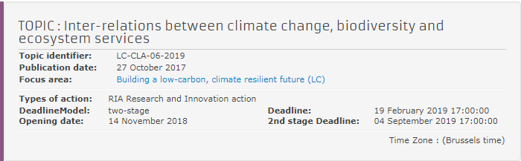

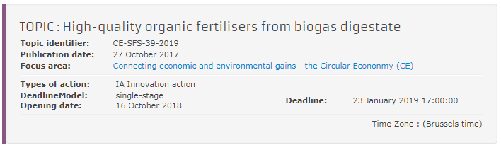
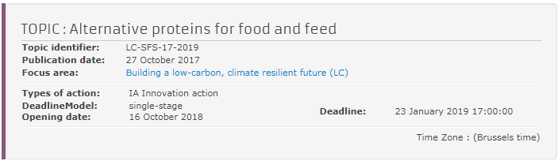
Підготовка подачі проектних заявок
до конкурсів робочої програми Горизонт 2020
Талавиря М.П.
в якості координатора
Ушкалов В.О.
НДІ економіки і менеджменту агропромислового виробництва, talanik@ukr.net
Українська лабораторія якості і безпеки продукції АПК, ushkalov63@gmail.com
1
2
3
4
Братішко В.В.
в якості партнерів
Хижняк С.В.
Механіко-технологічний факультет, кафедра механізації тваринництва, vbratishko@gmail.com
Українська лабораторія якості і безпеки продукції АПК, khs2014@ukr.net

Slide 16
Кафедри без фінансування досліджень та наукових проектів у 2018 р. (25)
- Цивільного та господарського права - Мікробіології, вірусології та біотехнології - Ветеринарно-санітарної експертизи - Акушерства, гінекології та біотехнології відтворення тварин - Агрохімії та якості продукції рослинництва - Овочівництва і закритого ґрунту - Земельного кадастру - Вищої та прикладної математики - Сільськогосподарських машин та системотехніки - Будівництва - Культурології - Іноземної філології і перекладу - Міжнародних відносин і суспільних наук | - Романо-германських мов та перекладу - Фізичного виховання - Публічного управління та менеджменту інноваційної діяльності - Адміністративного менеджменту та ЗЕД - Підприємництва та організації агробізнесу - Банківської справи та страхування - Вищої математики - Статистики та економ. аналізу - Економіки підприємства - Технологій у птахівництві, свинарстві та вівчарстві - Аквакультури - Інформаційних і дистанційних технологій

Slide 17
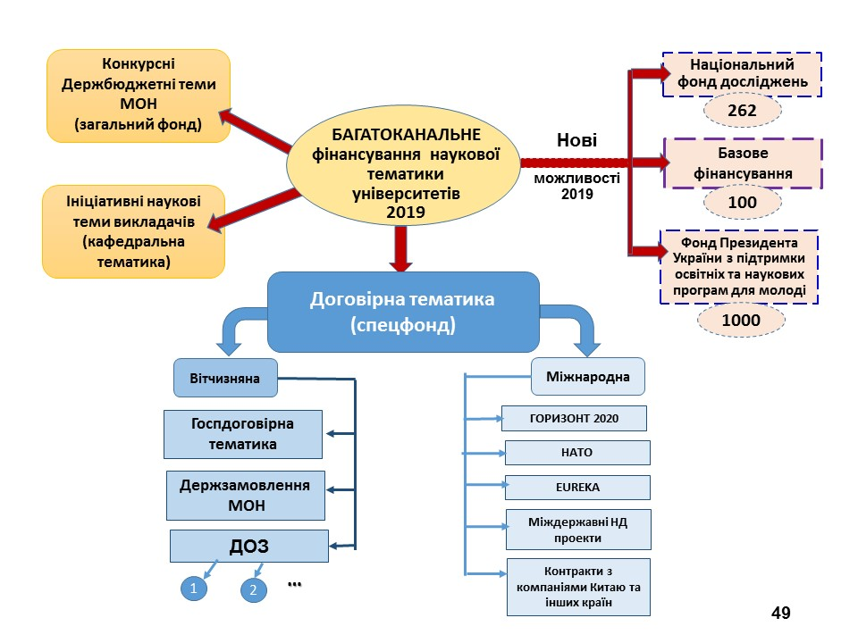
Джерела фінансування наукової тематики університетів 2019

Slide 18
Завдання із збільшення обсягів фінансування

Slide 19
Роль публікацій у міжнародних індексованих виданнях
Наказ МОН від 14.01.2016 р. № 13 “Про затвердження Порядку присвоєння вчених звань науковим і науково-педагогічним працівникам” (професор - 2…4-10; доцент 1+);
Наказ МОН від 15.01.2018 р. № 32 “Про затвердження Порядку формування Переліку наукових фахових видань України” (у складі редколегій 7 вчених, які мають не менше 1 публікації за останні 3 роки, 3 публікацій за останні 5 років, 7 публікацій за останні 15 років);
Наказ МОН від 03.05.2018 р. № 445 “Про затвердження Критеріїв конкурсного відбору виконавців державного замовлення на підготовку магістрів у ЗВО” (К1 – критерій якості наукової роботи у ЗВО, частка НПП, які мають понад 5 публікацій)
Проект Постанови КМ України “Про затвердження формули розподілу обсягу видатків загагального фонду .. між ЗВО” (частка НПП, які мають понад 5 публікацій)

Slide 20
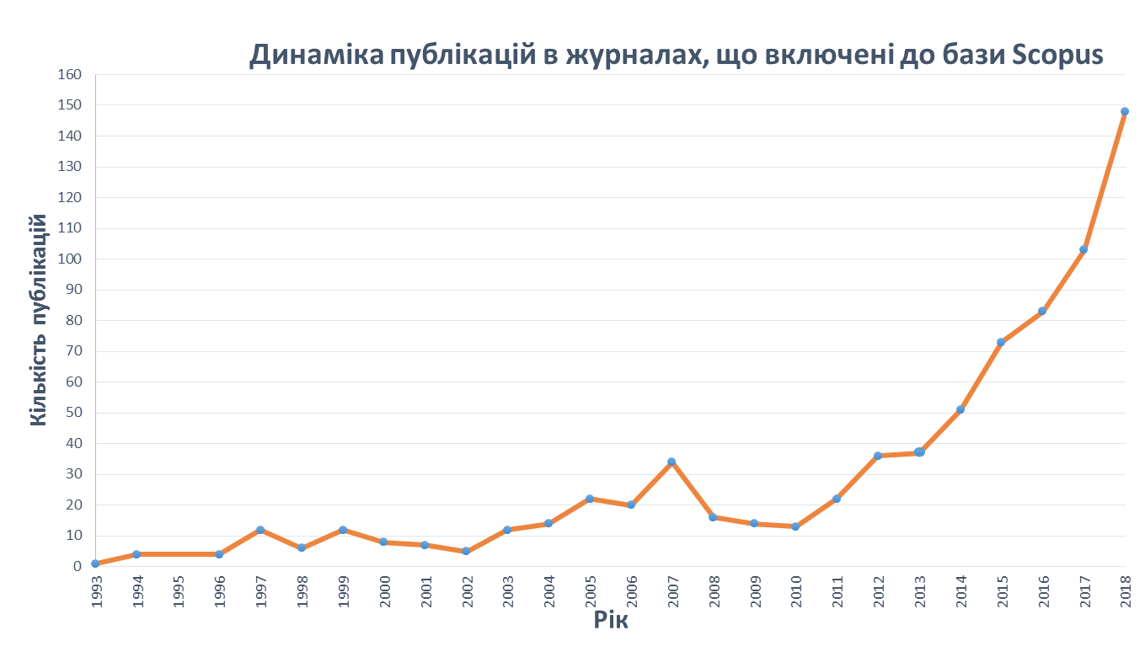
Динаміка публікацій в журналах, що включені до бази Scopus

Slide 21
Наукові, науково-педагогічні працівники, які мають не менше п’яти наукових публікацій у періодичних виданнях, які на час публікації було включено до наукометричних баз Scopus та/або Web of Science
№ п/п | Факультет (Інститут) | Кількість НПП
1 | ННІ енергетики, автоматики і енергозбереження | 14
2 | Факультет захисту рослин, біотехнологій та екології | 13
3 | Агробіологічний факультет | 10
4 | Факультет конструювання та дизайну | 9
5 | Український НДІ сільськогосподарської радіології | 6
6 | Факультет ветеринарної медицини | 5
7 | Факультет тваринництва та водних біоресурсів | 4
8 | ННІ лісового і садово-паркового господарства | 3
9 | Гуманітарно-педагогічний факультет | 3
10 | Факультет інформаційних технологій | 3
11 | Економічний факультет | 2
12 | Механіко-технологічний факультет | 1
13 | Факультет харчових технологій та управл. якістю прод. АПК | 1
14 | Факультет аграрного менеджменту | 1
15 | Факультет землевпорядкування | 1
 | Разом | 76

Slide 22
Публікації вчених Університету в наукових виданнях, що включені до наукометричних баз Scopus, WoS
Факультети, навчально-наукові інститути | 2016 | 2017 | 2018
 |  |  | Задекларо- вано | Факт
1. ННІ енергетики, автоматики і енергозбереження | 18 | 25 | 44 | 35
2. Факультет конструювання та дизайну | 28 | 31 | 37 | 32
3. Гуманітарно-педагогічний факультет | 14 | 16 | 35 | 31
4. Факультет інформаційних технологій | 7 | 11 | 34 | 18
5. Факультет ветеринарної медицини | 6 | 12 | 33 | 25
6. Механіко-технологічний факультет | 2 | 8 | 24 | 10
7. Факультет захисту рослин | 29 | 28 | 21 | 19
8. Факультет тваринництва та водних біоресурсів | 10 | 5 | 20 | 15
9. Агробіологічний факультет | 11 | 14 | 16 | 19
10. Український НДІ с.-г. радіології | 8 | 7 | 16 | 16
11. Факультет харчових технологій | 1 | 2 | 11 | 4
12. Факультет аграрного менеджменту | 1 | 0 | 10 | 6
13. Економічний факультет | 6 | 4 | 10 | 13
14. Факультет аграрного менеджменту | 1 | 0 | 10 | 4
15. ННІ лісового і садово-паркового господарства | 12 | 16 | 9 | 5
17. УЛЯБП АПК | 4 | 4 | 6 | 5
16. Факультет землевпорядкування | 0 | 0 | 5 | 2
18. Юридичний факультет | 0 | 3 | 4 | 4
19. ННІ післядипломної освіти | 1 | 0 | 1 | 2
Разом по Університету, разом у т.ч. Scopus WoS | 159 76 83 | 230 104 126 | 336 227 109 | 267 161 106

Slide 23
ТОП-10 кафедр за кількістю публікацій у виданнях, що індексуються Scopus, WoS
№ п/п | Кафедра | Кількість публікацій
1 | Механіки | 31
2 | Автоматики та робототехнічних систем | 17
3 | Біохімії і фізіології тварин ім. акад. М.Ф. Гулого | 11
4 | Тракторів, автомобілів та біоенергосистем | 8
5 | Англійської філології | 8
6 | Загальної, органічної та фізичної хімії | 8
7 | Молекулярної біології, мікробіології та біобезпеки | 7
8 | Філософії | 6
9 | Інформаційних і дистанційних технологій | 6
10 | Фінансів | 6
67 %
Notes:
Лидеры среди кафедр по количеству публикаций в университете практически не изменились. Приятно отметить, что в этот список в этом году попал факультет ветеринарной медицины и экономический и гуманитарно-педагогический факультеты.
Уже традиционно привожу в пример кафедру механики, где практически все преподаватели имеют публикации и индекс Гирша. Это лидер по университету.
Среди лидеров также кафедра автоматики и робототехнических систем, биохимии и физиологии животных, английской филологии и другие. Эти 10 кафедр формируют 67 % публикаций в индексированных журналах.

Slide 24
Реорганізація Наукового вісника НУБіП України у 2018 р.
Назва наукового збірника |  | Назва журналу
Науковий вісник НУБіП України. Серія: | Лісівництво та декоративне садівництво | Scientific journal «Ukrainian Journal of Forest and Wood Science» (Науковий журнал «Український журнал лісівництва та деревинознавства»)
 | Технологія виробництва і переробки продукції тваринництва | Scientific journal «Animal Science and food technology» (Науковий журнал «Тваринництво та технології харчових продуктів»)
 | Техніка та енергетика АПК | Scientific journal «Machinery and Energetics» (Науковий журнал «Техніка та енергетика» )
 | Право | Scientific and practical journal «Law. Human. Environment» (Науково-практичний журнал «Право. Людина. Довкілля»)
 | Педагогіка, психологія, філософія | Scientific journal «Humanitarian Studios: Pedagogics, Psychology, Philosophy» (Науковий журнал «Гуманітарні студії: педагогіка, психологія, філософія»)
 | Гуманітарні студії
 | Філологічні науки | Scientific journal «International Journal of Philology» (Науковий журнал «Міжнародний філологічний часопис»)
 | Ветеринарна медицина, якість і безпека продукції тваринництва | Scientific journal «Ukrainian Journal of Veterinary Sciences» (Науковий журнал «Український часопис ветеринарних наук»)
 | Біологія, біотехнологія, екологія | Scientific journal «Biological Systems: Theory and Innovation» (Науковий журнал «Біологічні системи: теорія та інновації»)
 | Агрономія | Scientific journal «Plant and soil sciences» (Науковий журнал «Рослинництво та ґрунтознавство»)
 | Економіка, аграрний менеджмент, бізнес | Scientific journal «Bioeconomy and agrarian business» (Науковий журнал «Біоекономіка і аграрний бізнес»)

Slide 25


Подані та проходять експертне оцінювання у наукометричних базах Scopus та WoS такі наукові журнали університету:
Наукові доповіді НУБіП України (WoS);
Біоресурси і природокористування (Scopus та WoS);
Землеустрій, кадастр і моніторинг земель (Scopus та WoS).

Slide 26
Публікаційна активність факультетів та кафедр

Slide 27
ЮРИДИЧНИЙ ФАКУЛЬТЕТ
 | Роки | Публікації
 |  | Монографії | Статті | Ут.ч. в Scopus, WoS
Разом по НУБіП | 2017 | 268 | 2728 | 139
 | 2018 | 206 | 2314 | 276
Разом по підрозділу | 2017 | 22 | 122 | 3
 | 2018 | 14 | 78 | 5
Аграрного, земельного та екологічного права ім. акад. В.З. Янчука | 2017 | 3 | 23 | -
 | 2018 | 2 | 13 | -
Адміністративного та фінансового права | 2017 | 6 | 28 | 2
 | 2018 | 4 | 19 | 3
Цивільного та господарського права | 2017 | 7 | 22 | -
 | 2018 | 4 | 18 | 1
Міжнародного права та порівняльного правознавства | 2017 | 4 | 32 | 1
 | 2018 | 4 | 16 | 1
Теорії та історії держави і права | 2017 | 2 | 17 | -
 | 2018 | - | 12 | -

Slide 28
ФАКУЛЬТЕТ ВЕТЕРИНАРНОЇ МЕДИЦИНИ
 | Роки | Публікації
 |  | Монографії | Статті | Ут.ч. в Scopus, WoS
Разом по НУБіП | 2017 | 268 | 2728 | 139
 | 2018 | 206 | 2314 | 276
Разом по підрозділу | 2017 | 31 | 361 | 8
 | 2018 | 23 | 329 | 17
Анатомії тварин, гістології і патоморфології тварин | 2017 | 5 | 61 | 2
 | 2018 | 4 | 36 | 3
Фармакології та токсикології | 2017 | 1 | 19 | -
 | 2018 | 1 | 18 | 1
Біохімії і фізіології тварин | 2017 | 2 | 42 | 2
 | 2018 | 4 | 34 | 1
Мікробіології, вірусології та біотехнології | 2017 | 2 | 40 | 1
 | 2018 | 1 | 27 | 1
Ветеринарно-санітарної експертизи | 2017 | 4 | 30 | -
 | 2018 | 2 | 34 | 4
Гігієни тварин та санітарії | 2017 | 4 | 36 | -
 | 2018 | 1 | 32 | 3
Епізоотології та організації ветеринарної справи | 2017 | 2 | 34 | -
 | 2018 | 2 | 37 | 1
Паразитології та тропічної ветеринарії | 2017 | 5 | 26 | 3
 | 2018 | 3 | 28 | 2
Терапії і клінічної діагностики | 2017 | 5 | 27 | -
 | 2018 | 3 | 29 | -
Хірургії і патофізіології | 2017 | 1 | 28 | -
 | 2018 | 1 | 31 | 2
Акушерства, гінекології та біотехнології відтворення тварин | 2017 | - | 18 | -
 | 2018 | 1 | 23 | -

Slide 29
ФАКУЛЬТЕТ ХАРЧОВИХ ТЕХНОЛОГІЙ ТА УПРАВЛІННЯ ЯКІСТЮ ПРОДУКЦІЇ АПК
 | Роки | Публікації
 |  | Монографії | Статті | Ут.ч. в Scopus, WoS
Разом по НУБіП | 2017 | 268 | 2728 | 139
 | 2018 | 206 | 2314 | 276
Разом по підрозділу | 2017 | 7 | 62 | 1
 | 2018 | 6 | 99 | 2
Технології м’ясних, рибних та морепродуктів | 2017 | 4 | 24 | 1
 | 2018 | 2 | 36 | 2
Процесів і обладнання переробки продукції АПК | 2017 | 2 | 21 | -
 | 2018 | 2 | 35 | -
Стандартизації та сертифікації с.-г. продукції | 2017 | 1 | 17 | -
 | 2018 | 1 | 28 | -

Slide 30
ННІ ЛІСОВОГО І САДОВО-ПАРКОВОГО ГОСПОДАРСТВА
 | Роки | Публікації
 |  | Монографії | Статті | Ут.ч. в Scopus, WoS
Разом по НУБіП | 2017 | 268 | 2728 | 139
 | 2018 | 206 | 2314 | 276
Разом по підрозділу | 2017 | 26 | 168 | 16
 | 2018 | 26 | 136 | 10
Технології та дизайну виробів з деревини | 2017 | 5 | 26 | 7
 | 2018 | 4 | 21 | 5
Ботаніки, дендрології та лісової селекції | 2017 | 1 | 15 | -
 | 2018 | 4 | 25 | -
Таксації лісу та лісового менеджменту | 2017 | 3 | 11 | 1
 | 2018 | 10 | 37 | 3
Лісівництва | 2017 | 4 | 17 | 2
 | 2018 | 3 | 21 | 1
Відтворення лісів та лісових меліорацій | 2017 | 4 | 17 | -
 | 2018 | 2 | 12 | -
Ландшафтної архітектури та фітодизайну | 2017 | 1 | 18 | -
 | 2019 | 3 | 20 | 4

Slide 31
ФАКУЛЬТЕТ ЗАХИСТУ РОСЛИН, БІОТЕХНОЛОГІЙ ТА ЕКОЛОГІЇ
 | Роки | Публікації
 |  | Монографії | Статті | Ут.ч. в Scopus, WoS
Разом по НУБіП | 2017 | 268 | 2728 | 139
 | 2018 | 206 | 2314 | 276
Разом по підрозділу | 2017 | 17 | 151 | 18
 | 2018 | 8 | 115 | 24
Фітопатології | 2017 | 3 | 17 | -
 | 2018 | - | 11 | 2
Молекул. біології, мікробіології та біобезпеки | 2017 | 1 | 18 | 9
 | 2018 | 1 | 3 | 2
Ентомології | 2017 | 4 | 19 | 2
 | 2018 | - | 14 | 2
Екобіотех. та біорізноманіття | 2017 | 1 | 18 | -
 | 2018 | 2 | 12 | 2
Загальної екології та безпеки життєдіяльності | 2017 | - | 17 | 3
 | 2018 | 1 | 13 | 1
Екології агросфери та екологічного контролю | 2017 | 3 | 20 | 3
 | 2018 | 1 | 16 | 3
Інтегрованого захисту та карантину рослин | 2017 | 2 | 18 | 1
 | 2018 | 1 | 14 | 2
Радіобіології та радіоекології | 2017 | 1 | 7 | -
 | 2018 | 1 | 8 | 2
Фізіології, біохімії рослин та біоенергетики | 2017 | 2 | 17 | -
 | 2018 | 1 | 15 | 8

Slide 32
АГРОБІОЛОГІЧНИЙ ФАКУЛЬТЕТ
 | Роки | Публікації
 |  | Монографії | Статті | Ут.ч. в Scopus, WoS
Разом по НУБіП | 2017 | 268 | 2728 | 139
 | 2018 | 206 | 2314 | 276
Разом по підрозділу | 2017 | 11 | 230 | 12
 | 2018 | 5 | 127 | 25
Землеробства та гербології | 2017 | - | 23 | -
 | 2018 | - | 12 | -
Кормовиробництва, меліорації і метеорології | 2017 | - | 14 | 1
 | 2018 | - | 8 | 3
Генетики, селекції і насінництва | 2017 | 1 | 15 | 1
 | 2018 | - | 9 | -
Садівництва | 2017 | 1 | 7 | -
 | 2018 | - | 5 | -
Аналітичної і біонеорг. хімії та якості води | 2017 | - | 25 | 2
 | 2018 | 1 | 14 | 8
Технології зберігання, переробки та стандарт. продукції рослин. | 2017 | 2 | 29 | 1
 | 2018 | - | 11 | 1
Грунтознав. та охорони грунтів | 2017 | 3 | 14 | -
 | 2018 | - | 8 | 1
Загальної, органічної та фізичної хімії | 2017 | - | 3 | 4
 | 2018 | 1 | 19 | 10
Рослинництва | 2017 | 1 | 30 | 2
 | 2018 | 1 | 17 | 2
Агрохімії та якості продукції рослинництва | 2017 | - | 22 | -
 | 2018 | 2 | 12 | -
Овочівництва і закритого грунту | 2017 | 2 | 24 | -
 | 2018 | - | 12 | -

Slide 33
ФАКУЛЬТЕТ ЗЕМЛЕВПОРЯДКУВАННЯ
 | Роки | Публікації
 |  | Монографії | Статті | Ут.ч. в Scopus, WoS
Разом по НУБіП | 2017 | 268 | 2728 | 139
 | 2018 | 206 | 2314 | 276
Разом по підрозділу | 2017 | 12 | 62 | -
 | 2018 | 10 | 76 | 3
Геодезії та картографії | 2017 | 5 | 18 | -
 | 2018 | 5 | 20 | 1
Геоінформатики і аерокосмічних досліджень Землі | 2017 | 1 | 10 | -
 | 2018 | 1 | 14 | 1
Земельного кадастру | 2017 | 3 | 7 | -
 | 2018 | 2 | 9 | -
Землевпорядного проектування | 2017 | 2 | 16 | -
 | 2018 | 2 | 20 | -
Управління земельними ресурсами | 2017 | 1 | 11 | -
 | 2018 | - | 13 | 1

Slide 34
ННІ ЕНЕРГЕТИКИ, АВТОМАТИКИ І ЕНЕРГОЗБЕРЕЖЕННЯ
 | Роки | Публікації
 |  | Монографії | Статті | Ут.ч. в Scopus, WoS
Разом по НУБіП | 2017 | 268 | 2728 | 139
 | 2018 | 206 | 2314 | 276
Разом по підрозділу | 2017 | 19 | 219 | 13
 | 2018 | 11 | 188 | 38
Електропостачання | 2017 | 3 | 27 | -
 | 2018 | 1 | 24 | 3
Електротехніки, електромеханіки та електротехнологій | 2017 | 2 | 36 | -
 | 2018 | 3 | 47 | 9
Автоматики та робототехнічних систем | 2017 | 4 | 65 | 12
 | 2018 | 3 | 54 | 14
Теплоенергетики | 2017 | 4 | 29 | -
 | 2018 | 3 | 25 | 7
Фізики | 2017 | 2 | 18 | -
 | 2018 | 1 | 20 | 4
Вищої та прикладної математики | 2017 | 1 | 22 | -
 | 2018 | - | 18 | 1

Slide 35
МЕХАНІКО-ТЕХНОЛОГІЧНИЙ ФАКУЛЬТЕТ
 | Роки | Публікації
 |  | Монографії | Статті | Ут.ч. в Scopus, WoS
Разом по НУБіП | 2017 | 268 | 2728 | 139
 | 2018 | 206 | 2314 | 276
Разом по підрозділу | 2017 | 21 | 186 | 6
 | 2018 | 18 | 165 | 15
Сільськогосподарських машин та системотехн. | 2017 | 4 | 38 | -
 | 2018 | 3 | 31 | -
Механізації тваринництва | 2017 | 3 | 14 | -
 | 2018 | 2 | 12 | 1
Технічного сервісу та інженерного менеджменту | 2017 | 3 | 44 | -
 | 2018 | 7 | 38 | -
Тракторів, автомобілів та біоенергосист | 2017 | 6 | 37 | 6
 | 2018 | 2 | 31 | 13
Охорони праці та інженерії середовища | 2017 | 1 | 25 | -
 | 2018 | 1 | 24 | -
Транспортних технологій та засобів АПК | 2017 | 4 | 28 | -
 | 2018 | 3 | 29 | 1

Slide 36
ФАКУЛЬТЕТ КОНСТРУЮВАННЯ ТА ДИЗАЙНУ
 | Роки | Публікації
 |  | Монографії | Статті | Ут.ч. в Scopus, WoS
Разом по НУБіП | 2017 | 268 | 2728 | 139
 | 2018 | 206 | 2314 | 276
Разом по підрозділу | 2017 | 14 | 237 | 31
 | 2018 | 9 | 120 | 51
Конструювання машин і обладнання | 2017 | 3 | 55 | 2
 | 2018 | 1 | 26 | 5
Механіки | 2017 | 3 | 60 | 26
 | 2018 | 3 | 32 | 35
Технології констр. матеріалів і матеріалозн | 2017 | 3 | 22 | 2
 | 2018 | 2 | 16 | -
Будівництва | 2017 | - | 31 | -
 | 2018 | - | 14 | -
Надійності техніки | 2017 | 1 | 40 | 1
 | 2018 | 1 | 19 | -
Нарисної геометрії, комп. графіки та дизайну | 2017 | 4 | 29 | -
 | 2018 | 2 | 13 | 11

Slide 37
ГУМАНІТАРНО-ПЕДАГОГІЧНИЙ ФАКУЛЬТЕТ
 | Роки | Публікації
 |  | Монографії | Статті | Ут.ч. в Scopus, WoS
Разом по НУБіП | 2017 | 268 | 2728 | 139
 | 2018 | 206 | 2314 | 276
Разом по підрозділу | 2017 | 34 | 400 | 12
 | 2018 | 33 | 400 | 12
Журналістики та мовної комунікації | 2017 | 4 | 48 | 1
 | 2018 | 5 | 42 | -
Культурології | 2017 | 1 | 4 | -
 | 2018 | - | 5 | -
Філософії | 2017 | 3 | 42 | 4
 | 2018 | 4 | 36 | 7
Соціальної роботи та інформаційних технологій в освіті | 2017 | 6 | 29 | 2
 | 2018 | 5 | 26 | 1
Іноземної філології і перекладу | 2017 | - | 39 | -
 | 2018 | 2 | 34 | -
Міжнародних відносин і суспільних наук | 2017 | 2 | 37 | -
 | 2018 | 4 | 36 | -
Англійської мови для технічних та агробіол. спец. | 2017 | 4 | 29 | 1
 | 2018 | 1 | 24 | 7
Англійської філології | 2017 | 4 | 27 | 2
 | 2018 | 2 | 26 | 1
Методики навчання та управління навчальними закладами | 2017 | 2 | 37 | 1
 | 2018 | 2 | 33 | -
Педагогіки | 2017 | 6 | 42 | -
 | 2018 | 4 | 36 | 1
Романо-германських мов і перекладу | 2017 | 1 | 35 | 1
 | 2018 | 2 | 28 | 2
Психології | 2017 | 1 | 25 | -
 | 2018 | 2 | 24 | 1
Духовного відродження | 2017 | - | - | -
 | 2018 | - | - | -
Фізичного виховання | 2017 | - | - | -
 | 2018 | 9 | - | -

Slide 38
ННІ ПІСЛЯДИПЛОМНОЇ ОСВІТИ
 | Роки | Публікації
 |  | Монографії | Статті | Ут.ч. в Scopus, WoS
Разом по НУБіП | 2017 | 268 | 2728 | 139
 | 2018 | 206 | 2314 | 276
Разом по ННІ | 2017 | 1 | 26 | -
 | 2018 | 3 | 9 | 1
Аграрного консалтингу і туризму | 2017 | 1 | 10 | 1
 | 2018 | 3 | 4 | 1
Публічного управління та менеджменту інноваційної діяльності | 2017 | - | 16 | -
 | 2018 | - | 5 | -

Slide 39
ФАКУЛЬТЕТ АГРАРНОГО МЕНЕДЖМЕНТУ
 | Роки | Публікації
 |  | Монографії | Статті | Ут.ч. в Scopus, WoS
Разом по НУБіП | 2017 | 268 | 2728 | 139
 | 2018 | 206 | 2314 | 276
Разом по підрозділу | 2017 | 12 | 62 | -
 | 2018 | 7 | 66 | 7
Економічної теорії | 2017 | 2 | 9 | -
 | 2018 | - | 11 | 1
Менеджменту | 2017 | 2 | 11 | -
 | 2018 | 2 | 13 | -
Адміністративного менеджменту та ЗЕД | 2017 | 3 | 9 | -
 | 2018 | 3 | 9 | -
Маркетингу та міжнародної торгівлі | 2017 | 4 | 18 | -
 | 2018 | 4 | 17 | 1
Виробничого та інвестиційного менеджменту | 2017 | 1 | 15 | -
 | 2018 | - | 15 | -

Slide 40
ЕКОНОМІЧНИЙ ФАКУЛЬТЕТ
 | Роки | Публікації
 |  | Монографії | Статті | Ут.ч. в Scopus, WoS
Разом по НУБіП | 2017 | 268 | 2728 | 139
 | 2018 | 206 | 2314 | 276
Разом по підрозділу | 2017 | 19 | 116 | 4
 | 2018 | 19 | 144 | 8
Підприємництва та організації агробізнесу | 2017 | 3 | 6 | -
 | 2018 | 3 | 9 | -
Глобальної економіки | 2017 | 2 | 14 | -
 | 2018 | 3 | 15 | 2
Банківської справи та страхування | 2017 | 2 | 4 | -
 | 2018 | 2 | 21 | -
Економіки праці та соціального розвитку | 2017 | 3 | 16 | -
 | 2018 | 1 | 18 | 1
Фінансів | 2017 | 2 | 8 | -
 | 2018 | 4 | 12 | 4
Біржової діяльності і торгівлі | 2017 | 1 | 7 | -
 | 2018 | 3 | 9 | -
Обліку та оподаткування | 2017 | 1 | 14 | 1
 | 2018 | 1 | 16 | -
Вищої математики | 2017 | - | 4 | -
 | 2018 | - | 6 | -
Економіки підприємства | 2017 | 2 | 19 | 1
 | 2018 | 1 | 21 | -
Статистики та економ. аналізу | 2017 | 4 | 16 | -
 | 2018 | 1 | 17 | 1

Slide 41
ФАКУЛЬТЕТ ТВАРИННИЦТВА ТА ВОДНИХ БІОРЕСУРСІВ
 | Роки | Публікації
 |  | Монографії | Статті | Ут.ч. в Scopus, WoS
Разом по НУБіП | 2017 | 268 | 2728 | 139
 | 2018 | 206 | 2314 | 276
Разом по підрозділу | 2017 | 11 | 127 | 3
 | 2018 | 7 | 104 | 14
Генетики, розвед. та біотехн. твар. | 2017 | 1 | 16 | -
 | 2018 | 2 | 14 | 5
Годівлі твар. та технол. кормів | 2017 | 4 | 14 | 1
 | 2018 | 1 | 11 | -
Гідробіології та іхтіології | 2017 | 2 | 12 | -
 | 2018 | - | 10 | -
Технологій виробництва молока та м’яса | 2017 | 1 | 34 | -
 | 2018 | 2 | 27 | 1
Технологій у птахівництві, свинарстві та вівчарстві | 2017 | 1 | 17 | -
 | 2018 | - | 15 | -
Аквакультури | 2017 | - | 12 | -
 | 2018 | - | 9 | -
Біології тварин | 2017 | 1 | 12 | 2
 | 2018 | - | 11 | 6
Конярства і бджільництва | 2017 | 1 | 10 | -
 | 2018 | 2 | 7 | 2

Slide 42
ФАКУЛЬТЕТ ІНФОРМАЦІЙНИХ ТЕХНОЛОГІЙ
 | Роки | Публікації
 |  | Монографії | Статті | Ут.ч. в Scopus, WoS
Разом по НУБіП | 2017 | 268 | 2728 | 139
 | 2018 | 206 | 2314 | 276
Разом по підрозділу | 2017 | 8 | 95 | 5
 | 2018 | 2 | 27 | 14
Комп’ютерних наук | 2017 | - | 26 | -
 | 2018 | - | 21 | 1
Інформаційних систем | 2017 | 1 | 19 | 2
 | 2018 | - | 21 | 1
Економічної кібернетики | 2017 | 2 | 23 | -
 | 2018 | 1 | 25 | 1
Інформаційних і дистанційних технологій | 2017 | 3 | 18 | 3
 | 2018 | - | 20 | 6
Комп’ютерних систем і мереж | 2017 | 2 | 9 | -
 | 2018 | 1 | 11 | 5

Slide 43
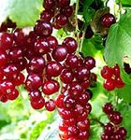
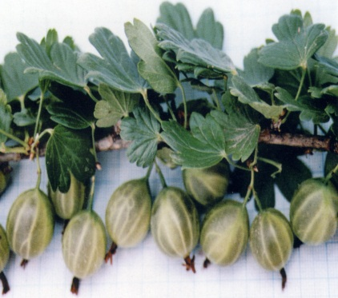
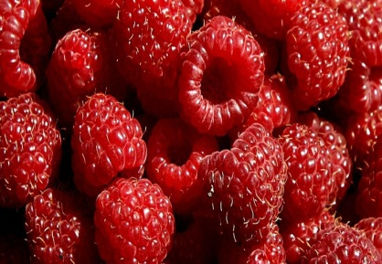
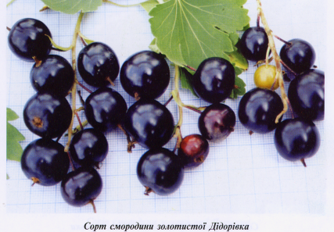
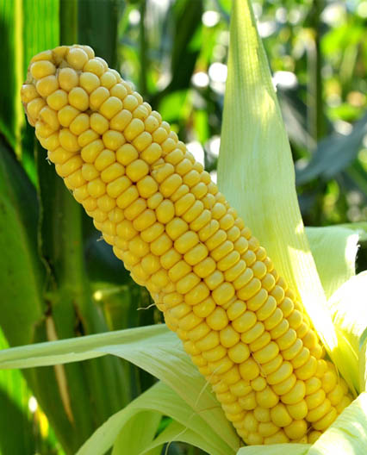
Основні результати наукової діяльності за 2016-2018 рр.
Основні показники | Рік
 | 2016 | 2017 | 2018
Отримано патентів та свідоцтв на об’єкти права інтелектуальної власності | 358 | 300 | 422
Укладено ліцензійних договорів на об’єкти інтелектуальної власності | 5 | 10 | 3
Створено сортів, гібридів і ліній с.-г. культур | 2 | 12 | 12
Передано сортів у Держсортовипробування | 8 | 10 | 2
Розроблено:
- нових та удосконалено елементи технологічних процесів та технологій | 174 | 116 | 184
- нових видів устаткування (вузлів машин, приладів, робочих органів тощо) | 95 | 85 | 80
Створено речовин хімічним шляхом | - | 2 | 7
Розроблено вакцин, сироваток, лікарських препаратів, штамів мікроорганізмів | 4 | - | 1
Розроблено складових: живильних середовищ, консервів харчового напряму | 25 | 8 | 16
Впроваджено НТП за завершеними НДР | 95 | 100 | 58

Slide 44
ПАТЕНТНА АКТИВНІСТЬ ПІДРОЗДІЛІВ У 2017-2018 рр.
 | Роки | Всього патентів | Комерціалізовано патентів, шт.
Разом по НУБіП | 2017 | 299 | 20
 | 2018 | 422 | 3
Юридичний | 2017 | 1 | -
 | 2018 | - | -
Ветеринарної медицини | 2017 | 35* | -
 | 2018 | 29 * | -
Харчових технологій | 2017 | 7* | -
 | 2018 | 20 * | -
ННІ лісового і садово-паркового господарства | 2017 | 30* | 4*
 | 2018 | 76 * | -
Захисту рослин, біотехнологій та екології | 2017 | 41* | 5*
 | 2018 | 126 * | -
Агробіологічний | 2017 | 34* | 15
 | 2018 | 27 * | 3
Землевпорядкування | 2017 | 3 | -
 | 2018 | 0 | -
ННІ енергетики, автоматики і енергозбереження | 2017 | 18* | -
 | 2018 | 23 * | -
Механіко-технологічний | 2017 | 31* | -
 | 2018 | 27 * | -
Конструювання та дизайну | 2017 | 72* | -
 | 2018 | 71 *
Гуманітарно-педагогічний | 2017 | 16* | -
 | 2018 | 16 * | -
ННІ післядипломної освіти | 2017 | 1* | -
 | 2018 | 1 * | -
Аграрного менеджменту | 2017 | 5* | -
 | 2018 | 2 * | -

Slide 45
ПАТЕНТНА АКТИВНІСТЬ ПІДРОЗДІЛІВ У 2017-2018 рр.
 | Роки | Всього патентів | Комерціалізовано патентів, шт.
Разом по НУБіП | 2017 | 299 | 20
 | 2018 | 422 | 3
Економічний | 2017 | 13* | -
 | 2018 | 15 * | -
Тваринництва та ВБ | 2017 | 24* | -
 | 2018 | 22 * | -
Інформаційних технологій | 2017 | 1* | -
 | 2018 | - | -
Науково-дослідний та проектний інститут стандартизації і технологій екобезпечної та органічної продукції, м. Одеса | 2017 | 2 | -
 | 2018 | - | -
Українська лабораторія якості і безпеки продукції АПК | 2017 | 27* | -
 | 2018 | 93 * | -
Український науково-дослідний інститут сільськогосподарської радіології | 2017 | - | -
 | 2018 | 5 | -

Slide 46
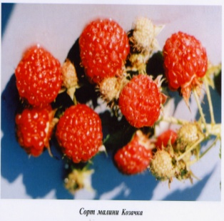
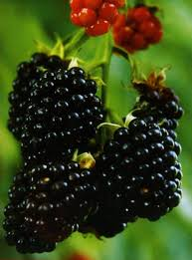
Ліцензійні договори
оформлено 3 ліцензійні договори на 3 сорти рослин
На сорти ягідних культур:
Малини: «Космічна», (автори: Шеренговий П.З., Шеренговий В.П., Андрусик Ю.Ю.);
Суниці садової: «Факел», «Берегиня», (автор: Шеренговий П.З.).
Діючі ліцензійні договори на сорти ягідних культур :
Ожини: «Насолода», (автори: Шеренговий П.З., Сердюк О.В.);
«Садове чудо», (автори: Шеренговий П.З., Шеренговий В.П., Сіленко В.О., Гав`юк П.М.);
Малини: «Осіння», (автор: Шеренговий П.З.);
«Космічна», (автори: Шеренговий П.З., Шеренговий В.П., Андрусик Ю.Ю.);
«Козачка», (автори: Шеренговий П.З., Шеренговий В.П., Кондратенко Т.Є., Андрусик Ю.Ю,);
«Благородна», (автори: Шеренговий П.З., Шеренговий В.П., Андрусик Ю.Ю.);
Суниці садової: «Факел», «Берегиня», (автор: Шеренговий П.З.).
За Ліцензійними договорами попередніх років отримано
роялті у сумі 37 100 грн.
Для заключення ліцензійних договорів у 2019 році отримано 6 сертифікатів на сортові якості та
6 сертифікатів на товарні якості на сорти рослин: малини «Благородна», «Осіння», «Космічна»;
ожини «Насолода»; суниці «Берегиня», «Факел»
Отримано ліцензійних договорів | 2016 рік |  | 2017 рік |  | 2018 рік
 | к-ть | грн. | к-ть | грн. | к-ть | грн.
 | 5 | 20266 | 10 | 60954 | 3 | 44600
На сорти ягідних отримано паушальні платежі
на суму 7 500 грн.
Notes:
46
46

Slide 47
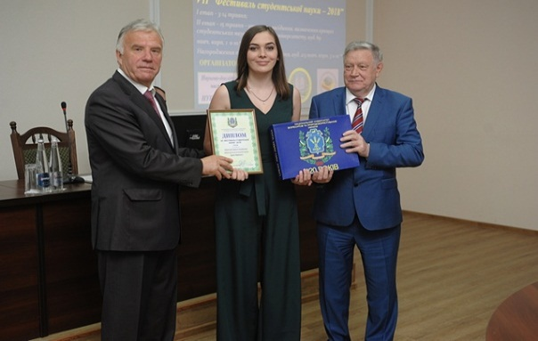
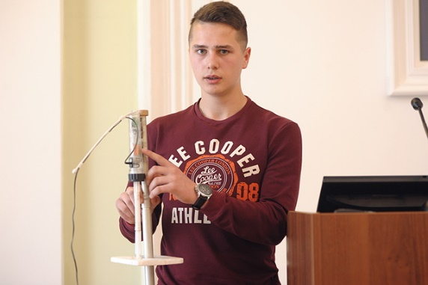
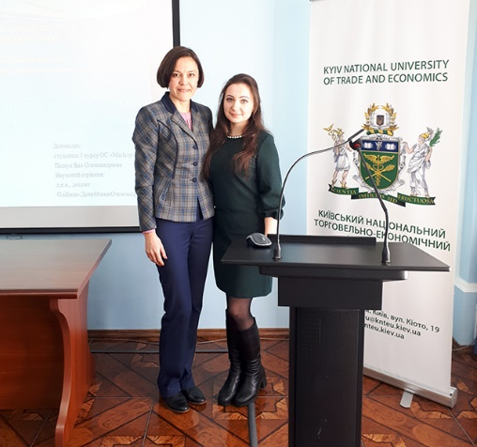

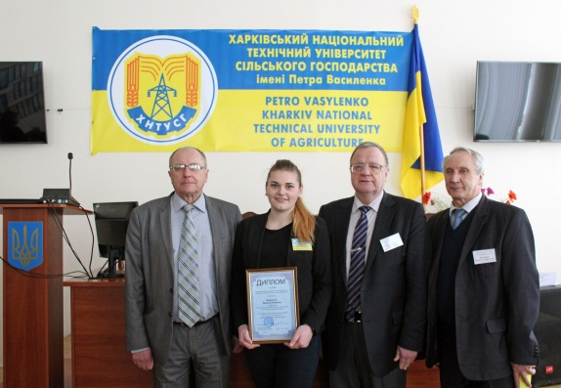




Студентська наука в НУБіП України
Студентські наукові гуртки
2016 | 2017 | 2018
270 | 229 | 227
Динаміка участі та результативність студентів у Всеукраїнському конкурсі студентських наукових робіт МОН України
Рік | Кількість поданих робіт | Переможці конкурсу | % переможців пропорційно до поданих робіт
2015/2016 н.р. | 37 | 15 | 41
2016/2017 н.р. | 70 | 23 | 33
2017/2018 н.р. | 105 | 35 | 33
Наукові публікації студентів
2016 | 2017 | 2018
2680 | 2836 | 2638

Slide 48
Активність підрозділів у Всеукраїнському конкурсі студентських наукових робіт у 2018-2019 н.р. (термін завершення І етапу: 18.01.2019 р.)
Факультети, навчально-наукові інститути | Кількість поданих робіт у 2017-2018 н.р. | Переможці Конкурсу у 2017-2018 н.р. | Потенціал університету у ІІ турі Конкурсу у 2018-2019 н.р. | Запланована кількість робіт на ІІ тур Конкурсу | Фактично подано робіт станом на 17.01.2019 р.
1. Конструювання і дизайну | 16 | 6 | 18 | 11 | 5
2. Ветеринарної медицини | 6 | 4 | 6 | 6
3. Гуманітарно-педагогічний | 12 | 4 | 84 | 25 | 18
4. Економічний | 6 | 3 | 30 | 13 | 6
5. Енергетики, автоматики і енергозбереження | 8 | 3 | 24 | 16 | 10
6. Лісового і садово-паркового господарства | 7 | 3 | 12 | 11 | 11
7. Механіко-технологічний | 12 | 2 | 18 | 20
8. Післядипломної освіти | 6 | 2 | 18 | 12 | 11
9. Землевпорядкування | 8 | 2 | 9 | 13 | 6
10. Тварин. та водних біоресурсів | 4 | 2 | 6 | 6
11. Агробіологічний | 4 | 1 | 12 | 4 | 4
12. Інформаційних технологій | 3 | 1 | 21 | 12 | 5
13. Харчових технологій та управління якістю продукції | 3 | 1 | 6 | 6
14. Юридичний | 3 | 1 | 15 | 9
15. Захисту росл., біотехн. та екол. | 5 | 0 | 12 | 3 | 3
16. Аграрного менеджменту | 2 | 0 | 15 | 1
Всього | 105 | 35 | 306 | 168 | 91

Slide 49
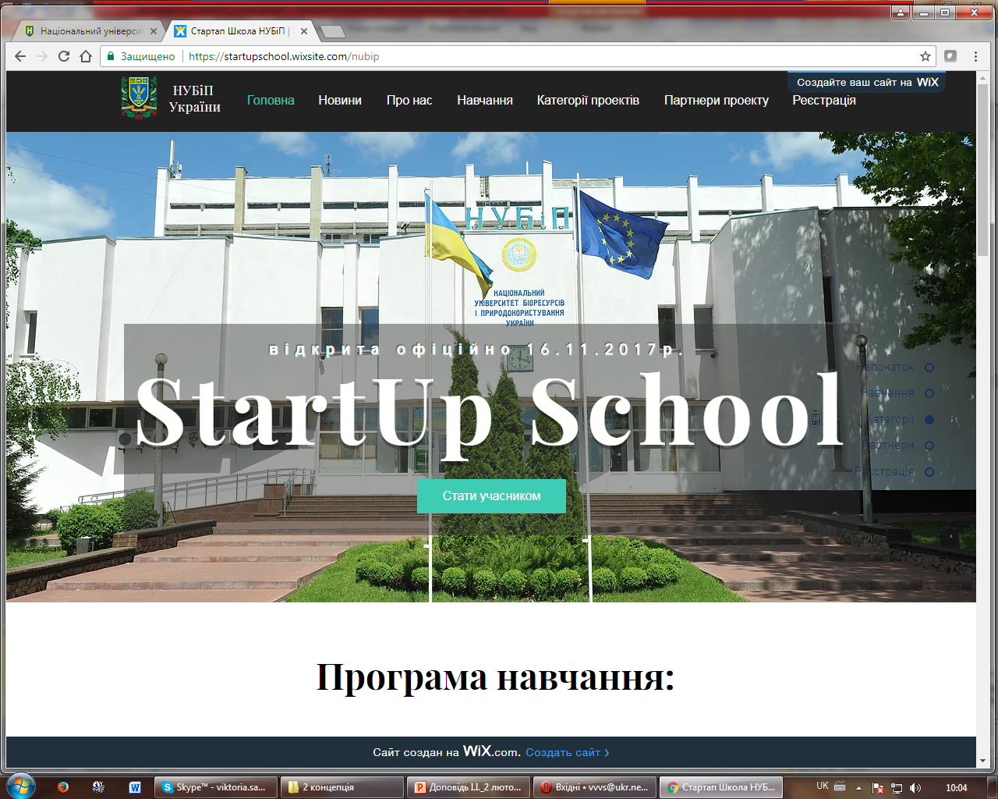
ВІД СТАРТАП ПРОЕКТУ ДО УСПІШНОГО ІННОВАЦІЙНОГО БІЗНЕСУ
Перший випуск 47 слухачів, 14 проектів
Структурний підрозділ | Кількість проектів
Ф-т захисту росл., біотехн. та екол. | 3
ННІ енергетики, автом. і енергозб. | 2
ННІ післядипломної освіти | 2
Механіко-техн. факультет | 1
Ф-т інформ. технологій | 1
УЛЯБП АПК | 1
Ф-т констр. та дизайну | 1
Агробіологічний факультет | 1
Ф-т агр. менеджменту | 1
Ніжинський агротехн. інститут | 1
Другий набір 28 слухачів, 12 проектів
Структурний підрозділ | Кількість проектів
Факультет ветеринарної медицини | 4
Факультет захисту рослин, біотехнологій та екології | 2
ННІ післядипломної освіти | 2
Кафедра військової підготовки | 2
Факультет конструювання та дизайну | 1
ННІ лісового і садово-паркового господарства | 1
ПЛАНУЄТЬСЯ СТВОРЕННЯ У 2019 р. ПЕРШОЇ СТАРТАП КОМПАНІЇ B.SENS.LAB

Slide 50
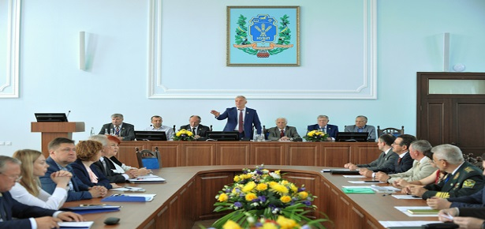
Науково-технічні заходи Національного університету біореурсів і природокористування України, 2018 р.
№ | Факультет (Інститут) | Кількість заходів | Кількість учасників
1 | ННІ лісового і садово-паркового господарства | 34 | 928
2 | Гуманітарно-педагогічний факультет | 34 | 1151
3 | Економічний факультет | 18 | 438
4 | Факультет землевпорядкування | 16 | 375
5 | Механіко-технологічний факультет | 13 | 524
6 | Факультет конструювання та дизайну | 10 | 469
7 | Факультет ветеринарної медицини | 10 | 333
8 | Факультет аграрного менеджменту | 10 | 96
9 | Юридичний факультет | 10 | 169
10 | Факультет тваринництва та водних біоресурсів | 9 | 207
11 | Агробіологічний факультет | 7 | 381
12 | Факультет інформаційних технологій | 6 | 53
13 | ННІ енергетики, автоматики і енергозбереження | 5 | 136
14 | Факультет харчових технологій та управління якістю продукції АПК | 3 | 80
15 | Факультет захисту рослин, біотехнологій та екології | 3 | 75
 | Всього | 188 | 5415
Міжнародна науково-практична конференція
"Цілі сталого розвитку третього тисячоліття: вилики для університетів наук про життя"
У конференції взяли участь понад 1100 представників із 156 закладів вищої освіти, наукових установ, організацій, установ та підприємств України та світу, у тому числі 70
іноземних учасників
Notes:
50

Slide 51
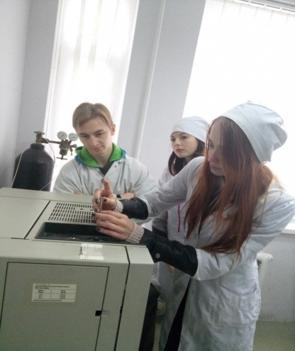
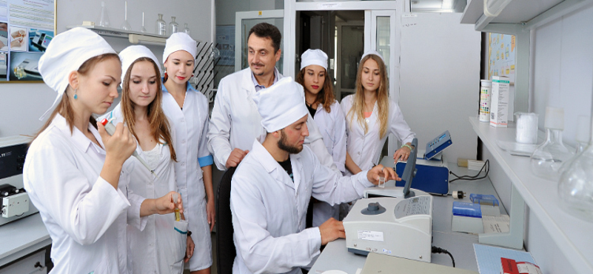
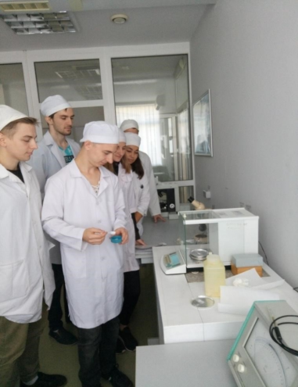
Підготовка наукових кадрів
Показник | Підготовка аспірантів за роками
 | 2016 | 2017 | 2018 | 2016-2018
Закінчили, осіб | 140 | 122 | 116 | 378
Захистили дисертації, осіб | 81 | 70 | 69 | 220
Захищено дисертацій, % | 57,9 | 57,4 | 59,5 | 58,2
Показник | Підготовка докторантів за роками
 | 2016 | 2017 | 2018 | 2016-2018
Закінчили, осіб | 6 | 5 | 18 | 29
Захистили дисертації, осіб | 6 | 3 | 3 | 12
Захищено дисертацій, % | 100 | 60 | 16,7 | 41,4

Slide 52
Кількість дисертацій, захищених у спеціалізованих вчених радах НУБіП України
Захистили дисертації аспіранти, докторанти та співробітники НУБіП України
кандидатські дисертації – 71 особа

Slide 53
Ефективність підготовки аспірантів впродовж 2016-2018 рр.
Інститути, факультети | Кількість випускників | Кількість захищених дисертацій | Ефективність підготовки, %
Харчових технологій та управління якістю продукції АПК | 7 | 6 | 85,7
Юридичний | 29 | 24 | 82,8
Ветеринарної медицини | 42 | 33 | 78,6
Лісового і садово-паркового господарства | 39 | 30 | 77,0
Конструювання та дизайну | 8 | 6 | 75,0
Аграрного менеджменту | 20 | 13 | 65,0
Економічний | 34 | 19 | 55,9
Механіко-технологічний | 13 | 7 | 53,8
Землевпорядкування | 15 | 8 | 53,3
Гуманітарно-педагогічний | 37 | 19 | 51,4
Агробіологічний | 42 | 21 | 50,0
Енергетики, автоматики і енергозбереження | 13 | 6 | 46,2
Захисту рослин, біотехнологій та екології | 44 | 17 | 38,6
Інформаційних технологій | 3 | 1 | 33,3
Тваринництва та водних біоресурсів | 32 | 10 | 31,3
Післядипломної освіти | - | - | -
Всього: | 378 | 220 | 58,2
!

Slide 54
Ефективність підготовки аспірантів у розрізі кафедр

Slide 55
ЮРИДИЧНИЙ ФАКУЛЬТЕТ
 | Роки | К-сть здобувачів |  | Ефект. підгот. аспір., %
 |  | Аспір. | Доктор.
Разом по НУБіП | 2017 | 376 | 32 | 55,7
 | 2018 | 329 | 31 | 59,5
 | 2019 | 344 | 18 | -
Разом по підрозділу | 2017 | 43 | 2 | 86,7
 | 2018 | 39 | 2 | 87,5
 | 2019 | 34 | - | -
Аграрного, земельного та екологічного права ім. акад. В.З. Янчука | 2017 | 14 | 1 | 60
 | 2018 | 14 | 1 | 100
 | 2019 | 12 | - | -
Адміністративного та фінансового права | 2017 | 10 | 1 | 100
 | 2018 | 9 | 1 | 100
 | 2019 | 7 | - | -
Цивільного та господарського права | 2017 | 7 | - | -
 | 2018 | 5 | - | 50
 | 2019 | 5 | - | -
Міжнародного права та порівняльного правознавства | 2017 | 11 | - | 100
 | 2018 | 0 | - | 100
 | 2019 | 9 | - | -
Теорії та історії держави і права | 2017 | 1 | - | -
 | 2018 | 1 | - | -
 | 2019 | 1 | - | -

Slide 56
ФАКУЛЬТЕТ ВЕТЕРИНАРНОЇ МЕДИЦИНИ
 | Роки | К-сть здобувачів |  | Ефект. підгот. аспір., %
 |  | Аспір. | Доктор.
Разом по НУБіП | 2017 | 376 | 32 | 55,7
 | 2018 | 329 | 31 | 59,5
 | 2019 | 344 | 18 | -
Разом по підрозділу | 2017 | 44 | 5 | 21,4
 | 2018 | 44 | 5 | 68,3
 | 2019 | 51 | 3 | -
Анатомії тварин, гістології і патоморф. тварин | 2017 | 4 | - | 0
 | 2018 | 4 | - | 100
 | 2019 | 7 | - | -
Фармакології та токсикології | 2017 | 1 | - | -
 | 2018 | 1 | - | 100
 | 2019 | 1 | 1 | -
Біохімії і фізіології тварин | 2017 | 3 | 2 | 50
 | 2018 | 3 | 2 | -
 | 2019 | 8 | 1 | -
Мікробіології, вірусології та біотехнології | 2017 | 2 | - | -
 | 2018 | 4 | - | 100
 | 2019 | 5 | - | -
Ветеринарно-санітарної експертизи | 2017 | 2 | - | 50
 | 2018 | 1 | - | 100
 | 2019 | 2 | - | -
Гігієни тварин та санітарії | 2017 | 4 | 1 | 0
 | 2018 | 3 | 1 | 0
 | 2019 | 5 | - | -

Slide 57
ФАКУЛЬТЕТ ВЕТЕРИНАРНОЇ МЕДИЦИНИ
 | Роки | К-сть здобувачів |  | Ефект. підгот. аспір., %
 |  | Аспір. | Доктор.
Разом по НУБіП | 2017 | 376 | 32 | 55,7
 | 2018 | 329 | 31 | 59,5
 | 2019 | 344 | 18 | -
Разом по підрозділу | 2017 | 44 | 5 | 21,4
 | 2018 | 44 | 5 | 68,3
 | 2019 | 51 | 3 | -
Епізоотології та організації ветеринарної справи | 2017 | 5 | 1 | 50
 | 2018 | 5 | 1 | 100
 | 2019 | 3 | - | -
Паразитології та тропічної ветеринарії | 2017 | 7 | - | -
 | 2018 | 7 | - | 50
 | 2019 | 5 | - | -
Терапії і клінічної діагностики | 2017 | 6 | 1 | -
 | 2018 | 6 | 1 | 100
 | 2019 | 6 | 1 | -
Хірургії і патофізіології | 2017 | 7 | - | 0
 | 2018 | 7 | - | 33,3
 | 2019 | 6 | - | -
Акушерства, гінекології та біотехнології відтворення тварин | 2017 | 3 | - | 0
 | 2018 | 3 | - | 0
 | 2019 | 3 | - | -

Slide 58
ФАКУЛЬТЕТ ХАРЧОВИХ ТЕХНОЛОГІЙ ТА УПРАВЛІННЯ ЯКІСТЮ ПРОДУКЦІЇ АПК
 | Роки | К-сть здобувачів |  | Ефект. підгот. аспір., %
 |  | Аспір. | Доктор.
Разом по НУБіП | 2017 | 376 | 32 | 55,7
 | 2018 | 329 | 31 | 59,5
 | 2019 | 344 | 18 | -
Разом по підрозділу | 2017 | 8 | - | 66,7
 | 2018 | 7 | - | 66,7
 | 2019 | 8 | - | -
Технології м’ясних, рибних та морепродуктів | 2017 | 4 | - | 100
 | 2018 | 3 | 66,7
 | 2019 | 4 | - | -
Процесів і обладнання переробки продукції АПК | 2017 | 1 | - | -
 | 2018 | 1 | - | -
 | 2019 | 1 | - | -
Стандартизації та сертифікації с.-г. продукції | 2017 | 3 | - | 0
 | 2018 | 3 | - | -
 | 2019 | 3 | - | -

Slide 59
ННІ ЛІСОВОГО І САДОВО-ПАРКОВОГО ГОСПОДАРСТВА
 | Роки | К-сть здобувачів |  | Ефект. Підгот. Аспір., %
 |  | Аспір. | Доктор.
Разом по НУБіП | 2017 | 376 | 32 | 55,7
 | 2018 | 329 | 31 | 59,5
 | 2019 | 344 | 18 | -
Разом по підрозділу | 2017 | 37 | 5 | 78,6
 | 2018 | 31 | 5 | 77,8
 | 2019 | 35 | 3 | -
Технології та дизайну виробів з деревини | 2017 | 4 | - | 100
 | 2018 | 3 | - | 100
 | 2019 | 3 | - | -
Ботаніки, дендрології та лісової селекції | 2017 | 3 | - | -
 | 2018 | 2 | - | 0
 | 2019 | 3 | - | -
Таксації лісу та лісового менеджменту | 2017 | 1 | - | 100
 | 2018 | 7 | 3 | 66,7
 | 2019 | 9 | 1 | -

Slide 60
ННІ ЛІСОВОГО І САДОВО-ПАРКОВОГО ГОСПОДАРСТВА
 | Роки | К-сть здобувачів |  | Ефект. Підгот. Аспір., %
 |  | Аспір. | Доктор.
Разом по НУБіП | 2017 | 376 | 32 | 55,7
 | 2018 | 329 | 31 | 59,5
 | 2019 | 344 | 18 | -
Разом по підрозділу | 2017 | 37 | 5 | 78,6
 | 2018 | 31 | 5 | 77,8
 | 2019 | 35 | 3 | -
Лісівництва | 2017 | 3 | 1 | 0
 | 2018 | 4 | 1 | 100
 | 2019 | 4 | 1 | -
Відтворення лісів та лісових меліорацій | 2017 | 8 | - | 100
 | 2018 | 8 | - | 100
 | 2019 | 9 | - | -
Ландшафтної архітектури та фітодизайну | 2017 | 3 | 1 | -
 | 2018 | 7 | 1 | 100
 | 2019 | 7 | 1 | -

Slide 61
ФАКУЛЬТЕТ ЗАХИСТУ РОСЛИН, БІОТЕХНОЛОГІЙ ТА ЕКОЛОГІЇ
 | Роки | К-сть здобувачів |  | Ефект. підгот. аспір., %
 |  | Аспір. | Доктор.
Разом по НУБіП | 2017 | 376 | 32 | 55,7
 | 2018 | 329 | 31 | 59,5
 | 2019 | 344 | 18 | -
Разом по підрозділу | 2017 | 39 | 4 | 36,1
 | 2018 | 31 | 4 | 21,9
 | 2019 | 26 | 2 | -
Фітопатології | 2017 | 6 | - | 33,3
 | 2018 | 3 | - | 0
 | 2019 | 2 | - | -
Молекул. біології, мікробіології та біобезпеки | 2017 | 1 | - | 100
 | 2018 | - | - | 0
 | 2019 | - | - | -
Ентомології | 2017 | 2 | - | 0
 | 2018 | 2 | - | 0
 | 2019 | 2 | - | -
Екобіотех. та біорізноманіття | 2017 | 5 | - | 0
 | 2018 | 6 | - | 0
 | 2019 | 4 | - | -
Загальної екології та безпеки життєдіяльності | 2017 | 4 | - | -
 | 2018 | 3 | - | 0
 | 2019 | 4 | - | -

Slide 62
ФАКУЛЬТЕТ ЗАХИСТУ РОСЛИН, БІОТЕХНОЛОГІЙ ТА ЕКОЛОГІЇ
 | Роки | К-сть здобувачів |  | Ефект. підгот. аспір., %
 |  | Аспір. | Доктор.
Разом по НУБіП | 2017 | 376 | 32 | 55,7
 | 2018 | 329 | 31 | 59,5
 | 2019 | 344 | 18 | -
Разом по підрозділу | 2017 | 39 | 4 | 36,1
 | 2018 | 31 | 4 | 21,9
 | 2019 | 26 | 2 | -
Екології агросфери та екологічного контролю | 2017 | 7 | 1 | 33,3
 | 2018 | 4 | 1 | 50
 | 2019 | 3 | - | -
Інтегрованого захисту та карантину рослин | 2017 | 10 | 1 | -
 | 2018 | 9 | 1 | 25
 | 2019 | 8 | - | -
Радіобіології та радіоекології | 2017 | 2 | 2 | -
 | 2018 | 2 | 2 | -
 | 2019 | 2 | 2 | -
Фізіології, біохімії рослин та біоенергетики | 2017 | 2 | - | 50
 | 2018 | 2 | - | 100
 | 2019 | 1 | - | -

Slide 63
АГРОБІОЛОГІЧНИЙ ФАКУЛЬТЕТ
 | Роки | К-сть здобувачів |  | Ефект. підгот. аспір., %
 |  | Аспір. | Доктор.
Разом по НУБіП | 2017 | 376 | 32 | 55,7
 | 2018 | 329 | 31 | 59,5
 | 2019 | 344 | 18 | -
Разом по підрозділу | 2017 | 45 | 2 | 41,7
 | 2018 | 32 | 1 | 11,8
 | 2019 | 31 | 1 | -
Землеробства та гербології | 2017 | 8 | - | 100
 | 2018 | 7 | - | 0
 | 2019 | 8 | - | -
Кормовиробництва, меліорації і метеорології | 2017 | 6 | - | 0
 | 2018 | 4 | - | -
 | 2019 | 4 | - | -
Генетики, селекції і насінництва | 2017 | 4 | - | 50
 | 2018 | 3 | - | -
 | 2019 | 4 | - | -
Садівництва | 2017 | 4 | - | 0
 | 2018 | 3 | - | -
 | 2019 | 3 | - | -
Аналітичної і біонеорг. хімії та якості води | 2017 | 3 | - | -
 | 2018 | 2 | - | 0
 | 2019 | 1 | 1 | -

Slide 64
АГРОБІОЛОГІЧНИЙ ФАКУЛЬТЕТ
 | Роки | К-сть здобувачів |  | Ефект. підгот. аспір., %
 |  | Аспір. | Доктор.
Разом по НУБіП | 2017 | 376 | 32 | 55,7
 | 2018 | 329 | 31 | 59,5
 | 2019 | 344 | 18 | -
Разом по підрозділу | 2017 | 45 | 2 | 41,7
 | 2018 | 32 | 1 | 11,8
 | 2019 | 31 | 1 | -
Технології зберігання, переробки та стандарт. продукції рослин | 2017 | - | - | -
 | 2018 | - | - | -
 | 2019 | - | - | -
Грунтознавства та охорони ґрунтів | 2017 | 4 | - | 0
 | 2018 | 3 | - | -
 | 2019 | 3 | - | -
Загальної, органічної та фізичної хімії | 2017 | - | - | -
 | 2018 | - | - | -
 | 2019 | - | - | -
Рослинництва | 2017 | 11 | 2 | 100
 | 2018 | 8 | 1 | 16,7
 | 2019 | 8 | - | -
Агрохімії та якості продукції рослинництва | 2017 | 2 | - | -
 | 2018 | 1 | - | 0
 | 2019 | 1 | -
Овочівництва і закритого ґрунту | 2017 | 3 | - | -
 | 2018 | 1 | - | 50
 | 2019 | 1 | - | -

Slide 65
ФАКУЛЬТЕТ ЗЕМЛЕВПОРЯДКУВАННЯ
 | Роки | К-сть здобувачів |  | Ефект. підгот. аспір., %
 |  | Аспір. | Доктор.
Разом по НУБіП | 2017 | 376 | 32 | 55,7
 | 2018 | 329 | 31 | 59,5
 | 2019 | 344 | 18 | -
Разом по підрозділу | 2017 | 12 | - | 25
 | 2018 | 10 | - | 88,9
 | 2019 | 8 | - | -
Геодезії та картографії | 2017 | 4 | - | 0
 | 2018 | 3 | - | 100
 | 2019 | 3 | - | -
Геоінформатики і аерокосмічних досліджень Землі | 2017 | - | - | -
 | 2018 | - | - | -
 | 2019 | - | - | -
Земельного кадастру | 2017 | - | - | -
 | 2018 | - | - | -
 | 2019 | - | - | -
Землевпорядного проектування | 2017 | 4 | - | 50
 | 2018 | 3 | - | 100
 | 2019 | 3 | - | 100
Управління земельними ресурсами | 2017 | 4 | - | -
 | 2018 | 4 | - | 66,7
 | 2019 | 2 | - | -

Slide 66
ННІ ЕНЕРГЕТИКИ, АВТОМАТИКИ І ЕНЕРГОЗБЕРЕЖЕННЯ
 | Роки | К-сть здобувачів |  | Ефект. підгот. аспір., %
 |  | Аспір. | Доктор.
Разом по НУБіП | 2017 | 376 | 32 | 55,7
 | 2018 | 329 | 31 | 59,5
 | 2019 | 344 | 18 | -
Разом по підрозділу | 2017 | 9 | 1 | 50
 | 2018 | 9 | 1 | 50
 | 2019 | 10 | - | -
Електропостачання | 2017 | 2 | 1 | 0
 | 2018 | 2 | 1 | -
 | 2019 | 3 | - | -
Електротехніки, електромеханіки та електротехнологій | 2017 | 2 | - | 0
 | 2018 | 2 | - | 50
 | 2019 | 1 | - | -
Автоматики та робототехнічних систем | 2017 | 3 | - | 100
 | 2018 | 4 | - | -
 | 2019 | 4 | - | -
Теплоенергетики | 2017 | 1 | - | -
 | 2018 | 1 | - | -
 | 2019 | 2 | - | -
Фізики | 2017 | - | - | -
 | 2018 | - | - | -
 | 2019 | - | - | -
Вищої та прикладної математики | 2017 | 1 | - | -
 | 2018 | - | - | -
 | 2019 | - | - | -

Slide 67
МЕХАНІКО-ТЕХНОЛОГІЧНИЙ ФАКУЛЬТЕТ
 | Роки | К-сть здобувачів |  | Ефект. підгот. аспір., %
 |  | Аспір. | Доктор.
Разом по НУБіП | 2017 | 376 | 32 | 55,7
 | 2018 | 329 | 31 | 59,5
 | 2019 | 344 | 18 | -
Разом по підрозділу | 2017 | 9 | 1 | 0
 | 2018 | 9 | 1 | 75
 | 2019 | 13 | 2 | -
Сільськогосподарських машин та системотехніки | 2017 | - | - | 0
 | 2018 | - | - | 100
 | 2019 | - | - | -
Механізації тваринництва | 2017 | - | - | 0
 | 2018 | - | - | -
 | 2019 | - | - | -
Технічного сервісу та інженерного менеджменту | 2017 | 9 | 1 | -
 | 2018 | 9 | 1 | 50
 | 2019 | 13 | 2 | -
Тракторів, автомобілів та біоенергосистем | 2017 | - | - | -
 | 2018 | - | - | -
 | 2019 | - | - | -
Охорони праці та інженерії середовища | 2017 | - | - | -
 | 2018 | - | - | -
 | 2019 | - | - | -
Транспортних технологій та засобів АПК | 2017 | - | - | -
 | 2018 | - | - | -
 | 2019 | - | - | -

Slide 68
ФАКУЛЬТЕТ КОНСТРУЮВАННЯ ТА ДИЗАЙНУ
 | Роки | К-сть здобувачів |  | Ефект. підгот. аспір., %
 |  | Аспір. | Доктор.
Разом по НУБіП | 2017 | 376 | 32 | 55,7
 | 2018 | 329 | 31 | 59,5
 | 2019 | 344 | 18 | -
Разом по підрозділу | 2017 | 7 | 1 | 25
 | 2018 | 7 | 1 | 50
 | 2019 | 8 | - | -
Конструювання машин і обладнання | 2017 | 5 | - | 50
 | 2018 | 4 | - | 100
 | 2019 | 4 | - | -
Механіки | 2017 | - | - | -
 | 2018 | 1 | - | 0
 | 2019 | - | - | -
Технології конструкційних матеріалів і матеріалознавства | 2017 | - | - | -
 | 2018 | - | - | -
 | 2019 | - | - | -
Будівництва | 2017 | - | - | -
 | 2018 | - | - | -
 | 2019 | - | - | -
Надійності техніки | 2017 | 1 | - | -
 | 2018 | 1 | - | -
 | 2019 | 2 | - | -
Нарисної геометрії, комп. графіки та дизайну | 2017 | 1 | 1 | 0
 | 2018 | 1 | 1 | -
 | 2019 | 2 | - | -

Slide 69
ГУМАНІТАРНО-ПЕДАГОГІЧНИЙ ФАКУЛЬТЕТ
 | Роки | К-сть здобувачів |  | Ефект. підгот. аспір., %
 |  | Аспір. | Доктор.
Разом по НУБіП | 2017 | 376 | 32 | 55,7
 | 2018 | 329 | 31 | 59,5
 | 2019 | 344 | 18 | -
Разом по підрозділу | 2017 | 25 | 3 | 41,7
 | 2018 | 21 | 3 | 62,5
 | 2019 | 24 | 1 | -
Журналістики та мовної комунікації | 2017 | 1 | - | 0
 | 2018 | 1 | - | -
 | 2019 | 1 | - | -
Культурології | 2017 | - | - | 0
 | 2018 | - | - | -
 | 2019 | - | - | -
Філософії | 2017 | 6 | - | 100
 | 2018 | 5 | - | 0
 | 2019 | 5 | - | -
Соціальної роботи та інформаційних технологій в освіті | 2017 | - | 2 | 0
 | 2018 | - | 2 | -
 | 2019 | - | - | -
Іноземної філології і перекладу | 2017 | 2 | - | 33,3
 | 2018 | 2 | - | 100
 | 2019 | 3 | - | -
Міжнародних відносин і суспільних наук | 2017 | 2 | - | 100
 | 2018 | 2 | - | -
 | 2019 | 3 | - | -
Англійської мови для технічних та агробіол. спеціальностей | 2017 | - | - | -
 | 2018 | - | - | -
 | 2019 | - | - | -

Slide 70
ГУМАНІТАРНО-ПЕДАГОГІЧНИЙ ФАКУЛЬТЕТ
 | Роки | К-сть здобувачів |  | Ефект. підгот. аспір., %
 |  | Аспір. | Доктор.
Разом по НУБіП | 2017 | 376 | 32 | 55,7
 | 2018 | 329 | 31 | 59,5
 | 2019 | 344 | 18 | -
Разом по підрозділу | 2017 | 25 | 3 | 41,7
 | 2018 | 21 | 3 | 62,5
 | 2019 | 24 | 1 | -
Англійської філології | 2017 | 1 | - | -
 | 2018 | - | - | -
 | 2019 | - | - | -
Методики навчання та управління навчальними закладами | 2017 | 3 | - | 100
 | 2018 | 4 | - | 50
 | 2019 | 3 | - | -
Педагогіки | 2017 | 8 | 1 | 0
 | 2018 | 5 | 1 | 100
 | 2019 | 7 | - | -
Романо-германських мов і перекладу | 2017 | 1 | - | -
 | 2018 | 1 | - | -
 | 2019 | 1 | - | -
Психології | 2017 | 1 | - | -
 | 2018 | 1 | - | -
 | 2019 | 1 | - | -
Духовного відродження | 2017 | - | - | -
 | 2018 | - | - | -
 | 2019 | - | - | -
Фізичного виховання | 2017 | - | - | -
 | 2018 | - | - | -
 | 2019 | - | - | -
Notes:
70

Slide 71
ННІ ПІСЛЯДИПЛОМНОЇ ОСВІТИ
 | Роки | К-сть здобувачів |  | Ефект. підгот. аспір., %
 |  | Аспір. | Доктор.
Разом по НУБіП | 2017 | 376 | 32 | 55,7
 | 2018 | 329 | 31 | 59,5
 | 2019 | 344 | 18 | -
Разом по підрозділу | 2017 | 7 | - | -
 | 2018 | 5 | - | -
 | 2019 | 7 | - | -
Аграрного консалтингу і туризму | 2017 | 1 | - | -
 | 2018 | 1 | - | -
 | 2019 | 1 | - | -
Публічного управління та менеджменту інноваційної діяльності | 2017 | 6 | - | -
 | 2018 | 4 | - | -
 | 2019 | 6 | - | -

Slide 72
ФАКУЛЬТЕТ АГРАРНОГО МЕНЕДЖМЕНТУ
 | Роки | К-сть здобувачів |  | Ефект. підгот. аспір., %
 |  | Аспір. | Доктор.
Разом по НУБіП | 2017 | 376 | 32 | 55,7
 | 2018 | 329 | 31 | 59,5
 | 2019 | 344 | 18 | -
Разом по підрозділу | 2017 | 21 | 3 | 33,3
 | 2018 | 0 | 3 | 80,0
 | 2019 | 18 | 3 | -
Економічної теорії | 2017 | 4 | 2 | 0
 | 2018 | 4 | 2 | 100
 | 2019 | 3 | 2 | -
Менеджменту | 2017 | 2 | - | 100
 | 2018 | 1 | - | 50
 | 2019 | 1 | - | -
Адміністративного менеджменту та ЗЕД | 2017 | 3 | - | -
 | 2018 | 3 | - | 50
 | 2019 | 3 | - | -
Маркетингу та міжнародної торгівлі | 2017 | 8 | 1 | 0
 | 2018 | 8 | 1 | 100
 | 2019 | 7 | - | -
Виробничого та інвестиційного менеджменту | 2017 | 4 | - | -
 | 2018 | 4 | - | 100
 | 2019 | 4 | 1 | -

Slide 73
ЕКОНОМІЧНИЙ ФАКУЛЬТЕТ
 | Роки | К-сть здобувачів |  | Ефект. підгот. аспір., %
 |  | Аспір. | Доктор.
Разом по НУБіП | 2017 | 376 | 32 | 55,7
 | 2018 | 329 | 31 | 59,5
 | 2019 | 344 | 18 | -
Разом по підрозділу | 2017 | 33 | 1 | 28,6
 | 2018 | 27 | 1 | 69,4
 | 2019 | 29 | - | -
Підприємництва та організації агробізнесу | 2017 | 1 | - | 100
 | 2018 | 1 | - | 100
 | 2019 | - | - | -
Глобальної економіки | 2017 | 8 | - | 0
 | 2018 | 6 | - | 100
 | 2019 | 8 | - | -
Банківської справи та страхування | 2017 | 2 | - | -
 | 2018 | 3 | - | -
 | 2019 | 3 | - | -
Економіки праці та соціального розвитку | 2017 | 9 | - | 100
 | 2018 | 7 | - | 66,7
 | 2019 | 6 | - | -
Фінансів | 2017 | 3 | - | 0
 | 2018 | 2 | - | -
 | 2019 | 3 | -
Біржової діяльності і торгівлі | 2017 | 4 | - | 0
 | 2018 | 3 | - | 50
 | 2019 | 4 | - | -

Slide 74
ЕКОНОМІЧНИЙ ФАКУЛЬТЕТ
 | Роки | К-сть здобувачів |  | Ефект. підгот. аспір., %
 |  | Аспір. | Доктор.
Разом по НУБіП | 2017 | 376 | 32 | 55,7
 | 2018 | 329 | 31 | 59,5
 | 2019 | 344 | 18 | -
Разом по підрозділу | 2017 | 33 | 1 | 28,6
 | 2018 | 27 | 1 | 69,4
 | 2019 | 29 | - | -
Обліку та оподаткування | 2017 | 2 | - | 0
 | 2018 | 2 | - | 0
 | 2019 | 1 | - | -
Вищої математики | 2017 | - | - | -
 | 2018 | - | - | -
 | 2019 | - | - | -
Економіки підприємства | 2017 | 1 | - | -
 | 2018 | 1 | - | -
 | 2019 | 2 | - | -
Статистики та економічного аналізу | 2017 | 2 | 1 | 0
 | 2018 | 2 | 1 | 100
 | 2019 | 2 | - | -

Slide 75
ФАКУЛЬТЕТ ТВАРИННИЦТВА ТА ВОДНИХ БІОРЕСУРСІВ
 | Роки | К-сть здобувачів |  | Ефект. підгот. аспір., %
 |  | Аспір. | Доктор.
Разом по НУБіП | 2017 | 376 | 32 | 55,7
 | 2018 | 329 | 31 | 59,5
 | 2019 | 344 | 18 | -
Разом по підрозділу | 2017 | 22 | 2 | 14,3
 | 2018 | 24 | 2 | 33,3
 | 2019 | 22 | - | -
Генетики, розведення та біотехнології тварин | 2017 | 5 | 2 | 66,7
 | 2018 | 6 | 2 | 33,3
 | 2019 | 5 | - | -
Годівлі тварин та технології кормів | 2017 | 4 | - | 33,3
 | 2018 | 5 | - | 33,3
 | 2019 | 5 | - | -
Гідробіології та іхтіології | 2017 | 3 | - | 0
 | 2018 | 3 | - | 0
 | 2019 | 1 | - | -
Технологій виробництва молока та м’яса | 2017 | 2 | - | 0
 | 2018 | 2 | - | 0
 | 2019 | 1 | - | -

Slide 76
ФАКУЛЬТЕТ ТВАРИННИЦТВА ТА ВОДНИХ БІОРЕСУРСІВ
 | Роки | К-сть здобувачів |  | Ефект. підгот. аспір., %
 |  | Аспір. | Доктор.
Разом по НУБіП | 2017 | 376 | 32 | 55,7
 | 2018 | 329 | 31 | 59,5
 | 2019 | 344 | 18 | -
Разом по підрозділу | 2017 | 22 | 2 | 14,3
 | 2018 | 24 | 2 | 33,3
 | 2019 | 22 | - | -
Технологій у птахівництві, свинарстві та вівчарстві | 2017 | 1 | - | 0
 | 2018 | 1 | - | 100
 | 2019 | 1 | - | -
Аквакультури | 2017 | 2 | - | 0
 | 2018 | 2 | - | -
 | 2019 | 3 | - | -
Біології тварин | 2017 | - | - | 0
 | 2018 | - | - | -
 | 2019 | 4 | - | -
Конярства і бджільництва | 2017 | 5 | - | -
 | 2018 | 5 | - | 33,3
 | 2018 | 2 | - | 33,3

Slide 77
ФАКУЛЬТЕТ ІНФОРМАЦІЙНИХ ТЕХНОЛОГІЙ
 | Роки | К-сть здобувачів |  | Ефект. підгот. аспір., %
 |  | Аспір. | Доктор.
Разом по НУБіП | 2017 | 376 | 32 | 55,7
 | 2018 | 329 | 31 | 59,5
 | 2019 | 344 | 18 | -
Разом по підрозділу | 2017 | 13 | 2 | 0
 | 2018 | 13 | 2 | 50
 | 2019 | 17 | 2 | -
Комп’ютерних наук | 2017 | 4 | - | 0
 | 2018 | 4 | - | -
 | 2019 | 5 | - | -
Інформаційних систем | 2017 | - | - | -
 | 2018 | - | - | -
 | 2019 | - | - | -
Економічної кібернетики | 2017 | 5 | 1 | 0
 | 2018 | 5 | 1 | 100
 | 2019 | 5 | 1 | -
Інформаційних і дистанційних технологій | 2017 | 1 | 1 | -
 | 2018 | 1 | 1 | -
 | 2019 | 2 | 1 | -
Комп’ютерних систем і мереж | 2017 | 3 | - | -
 | 2018 | 3 | - | 0
 | 2019 | 5 | - | -

Slide 78
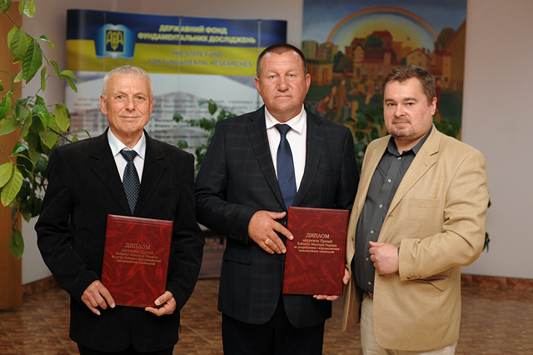
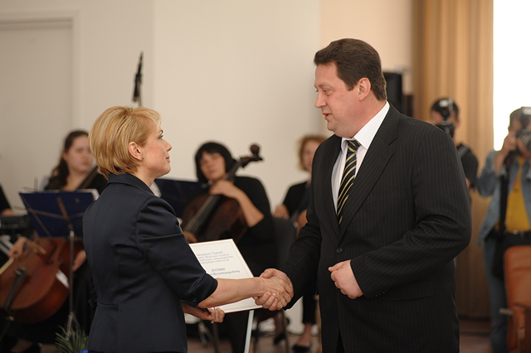
за розроблення і впровадження інноваційної технології «Біологізація землеробства – якість і безпека продукції АПК» присуджено: – зав. кафедри землеробства та гербології С.Танчику, – зав. кафедри екобіотехнології та біорізноманіття М. Патиці – директору ННІ центру агротехнологій Л.Центилу
Премію Кабінету Міністрів України
Грант Президента України для підтримки наукових досліджень молодих вчених присуджено:
Д-р с.-г. наук, проф. зав. кафедри таксації лісу та лісового менеджменту А.Білоусу – для проведення наукового дослідження «Екосистемні послуги лісів Українського Полісся».
Премія Президента України для молодих вчених за 2018 р. призначена: Паренюк О.Ю. – канд. біол. наук, с.н.с., Комарчук Д.С. – канд. техн. наук, доц. каф. автоматики та робототехнічних систем ім. акад. І.І. Мартиненка та Березюк А.О. – канд. техн. наук, ст. викладач каф. електроніки, електромеханіки та електротехнологій у складі колективу

Slide 79
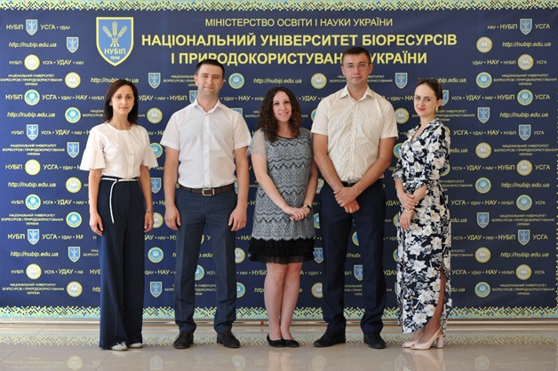
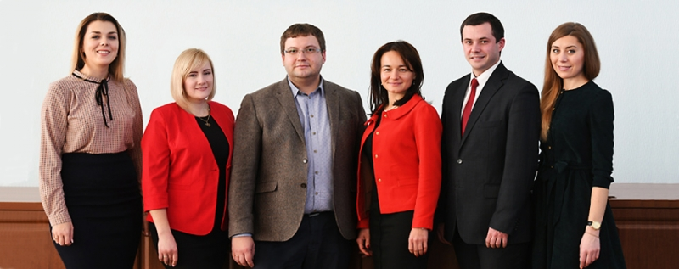
канд. екон.наук, с.н.с., докторанту каф. економічної кібернетики І. Вороненко; - канд.с.-г. наук, доц. каф. технологій у птахівництві, свинарстві та вівчарстві С. Грищенку; - канд.біол.наук, старшому викладачу каф.загальної хімії О.Кравченко; - канд.техн.наук, доц.каф. технології м’ясних, рибних та морепродуктів Б. Леоновій; - канд.техн.наук, доц. каф. електроприводу та електротехнологій В. Савченку; - канд. біол. наук, доц. кафедри ботаніки, дендрології та лісової селекції С. Білоус; - канд. екон. наук, докторанту каф. маркетингу та міжнародної торгівлі Ю.Гальчинській; - канд. біол. наук, ст.викл. каф. ландшафтної архітектури та фітодизайну О.Лещенко; - канд. вет. наук, асист. каф. анатомії, гістології і патоморфології ім. акад. В.Г. Касьяненка О. Мельнику; - канд. політ. наук, ст. викл. кафедри міжнародних відносин і суспільних наук Д.Рудню; - канд. техн. наук, ст. викл. каф. технічного сервісу та інженерного менеджменту ім. М.П. Момотенка Л.Тітовій
Стипендія Кабінету Міністрів України для молодих вчених
присуджена:

Slide 80
Завдання для колективу:
– здійснити пошук і розвиток нових та перспективних напрямів наукових досліджень, у тому числі міждисциплінарного характеру, за напрямами реалізації визначених ООН Цілей Сталого Розвитку, викликів четвертої промислової революції;
– розширити джерела залучення коштів на проведення наукових досліджень, довести співвідношення залучених коштів до бюджетних до 90 коп. на 1 бюджетну гривню;
– активізувати діяльність інноваційних підрозділів університету, зокрема Наукового парку, Стартап школи, шляхом упровадження розробок та підготовки інноваційних проектів, комерціалізації результатів наукових досліджень, у т.ч. із активним залученням молодих вчених;
– забезпечити активну підготовку вченими наукових проектів для участі у конкурсах програми «Горизонт-2020» та інших міжнародних організацій;
– завершити реорганізацію університетських наукових видань з метою активнохо просування їх до міжнародних наукометричних баз Scopus, Web of science; збільшити вдвічі кількість наукових публікацій вчених у цих базах;
– забезпечити дотримання принципів академічної доброчесності та системного підходу до розвитку методів та засобів виявлення плагіату в науково-освітньому просторі;
– активізувати залучення до навчання в аспірантурі переможців і призерів міжнародних та всеукраїнських студентських олімпіад, конкурсів студентських наукових робіт;
– підвищити ефективність підготовки здобувачів наукових ступенів, відповідальність наукових керівників, голів та членів спеціалізованих вчених рад за обґрунтованість прийнятих рішень, забезпечення високого рівня експертизи та вимогливості під час розгляду дисертацій.

Slide 81
Дякую за увагу!

